Slide 1

第6章 Servlet技术

Slide 2
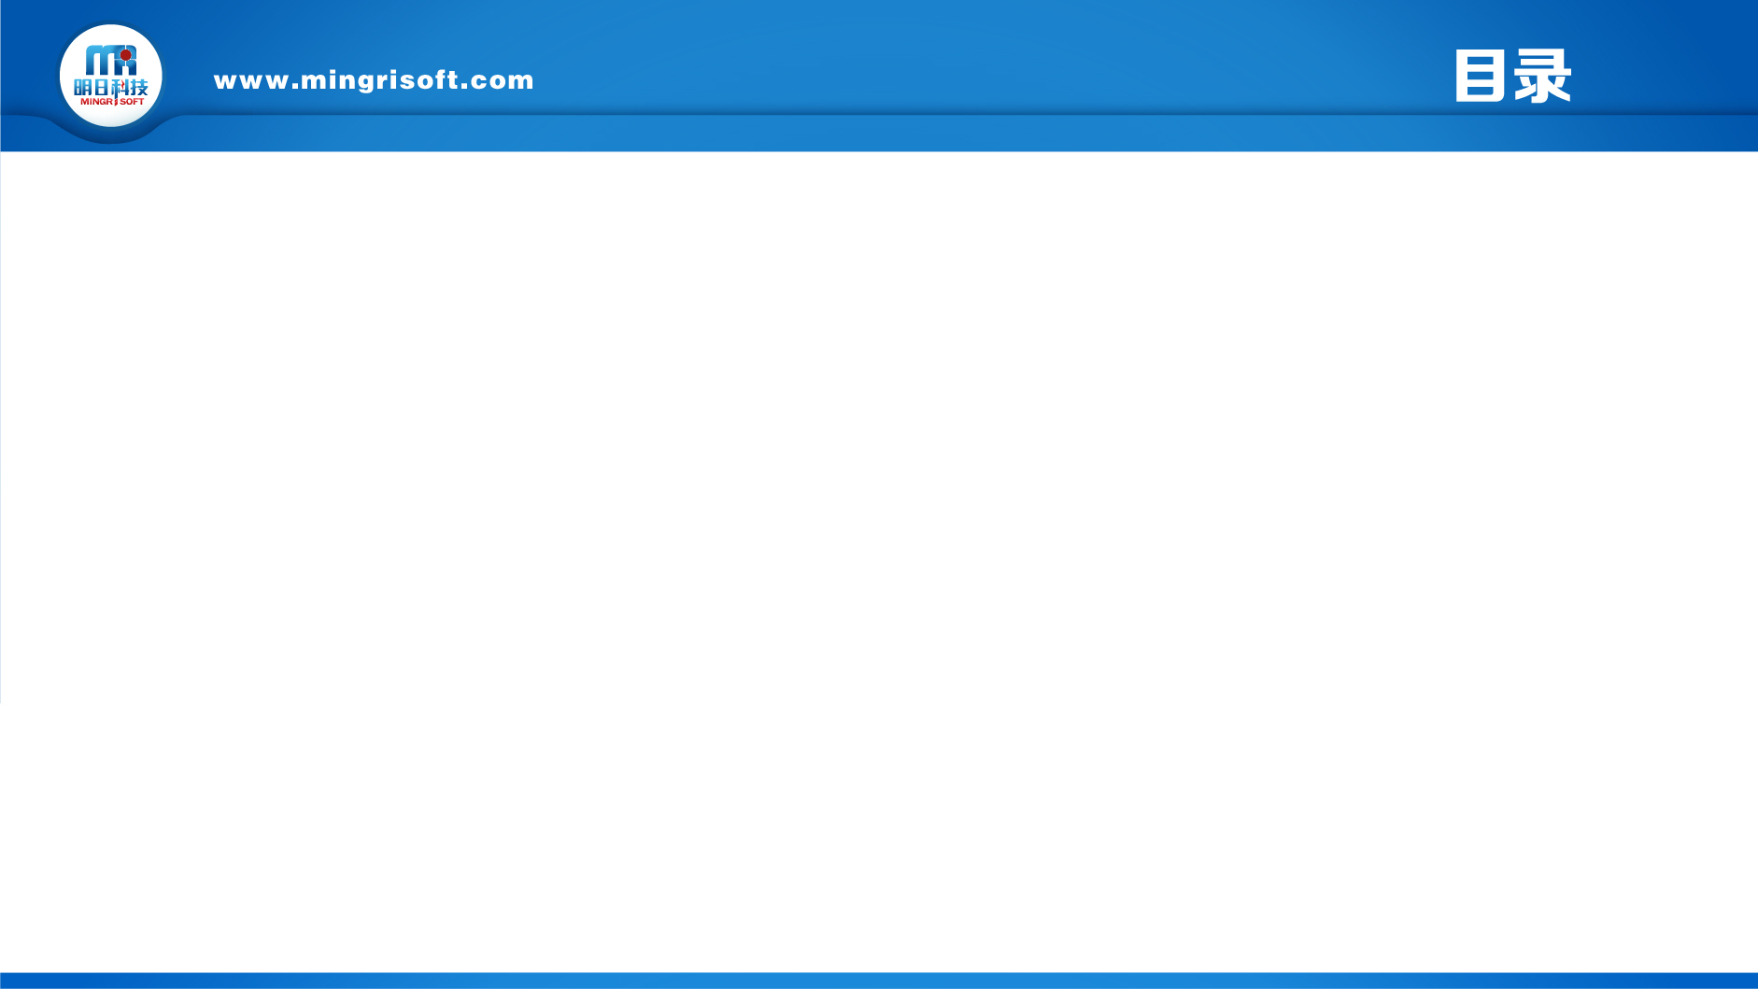

01 Servlet基础
02 Servlet开发
03 Servlet 常用的接口和类
04 Servlet过滤器

Slide 3

1 Servlet基础

Slide 4

Servlet与Servlet容器
Servlet是使用Java Servlet接口（API）运行在Web应用服务器上的Java程序。
Servlet容器也就是指Web容器，如Tomcat、Jboss、Resin、WebLogic等，它们对Servlet进行控制。

Slide 5
Servlet技术特点
Servlet技术特点
方便、实用的API方法
高效的处理方式
跨平台
更加灵活、扩展
安全性

Slide 6
Servlet与JSP的区别
Servlet承担客户请求与业务处理的中间角色，需要调用固定的方法，将动态内容混合到静态之中产生HTML；而在JSP页面中，可直接使用HTML标签进行输出，要比Servlet更具显示层的意义。
Servlet中需要调用Servlet API接口处理HTTP请求，而在JSP页面中，则直接提供了内置对象进行处理。
Servlet的使用需要进行一定的配置，而JSP文件通过“.jsp”扩展名部署在容器之中，容器对其自动识别，直接编译成Servlet进行处理。

Slide 7
Servlet代码结构
//初始化方法
public void init() throws ServletException {
}
//处理HTTP Get请求
public void doGet(HttpServletRequest request, HttpServletResponse response)
throws ServletException, IOException {
}
//处理HTTP Post请求
public void doPost(HttpServletRequest request, HttpServletResponse response)
throws ServletException, IOException {
}
//处理HTTP Put请求
public void doPut(HttpServletRequest request, HttpServletResponse response)
throws ServletException, IOException {
}
//处理HTTP Delete请求
public void doDelete(HttpServletRequest request,
HttpServletResponse response) throws ServletException, IOException {
}
//销毁方法
public void destroy() {
super.destroy();
}
此处代码显示了一个Servlet对象的代码结构，TestServlet类通过继承HttpServlet类被声明为一个Servlet对象。此类中包含6个方法，其中init()方法与destroy()方法为Servlet初始化与生命周期结束所调用的方法，其余的4个方法为Servlet针对处理不同的HTTP请求类型所提供的方法，其作用如注释中所示。

Slide 8
2 Servlet开发

Slide 9
Servlet开发
1．创建一个动态Web项目，然后在包资源管理器中，新建项目名称节点上，单击鼠标右键，在弹出的快捷菜单中，选择“新建”/Servlet菜单项，将打开Create Servlet对话框，在该对话框的Java package文本框中输入包com.mingrisoft，在Class Name文本框中输入类名FirstServlet，其他的采用默认，如图所示。

Slide 10
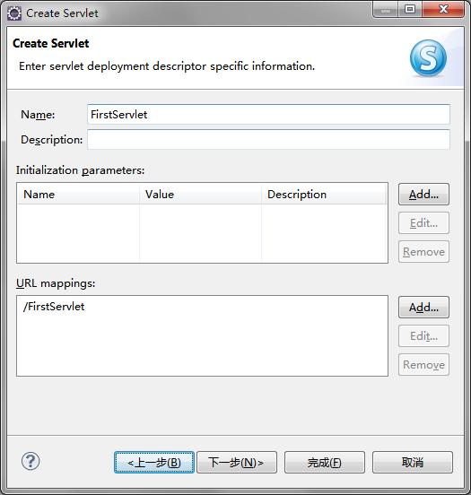
Servlet开发
2．单击“下一步”按钮，进入到如图5-4所示的指定配置Servlet部署描述信息页面，在该页面中采用默认设置。

Slide 11
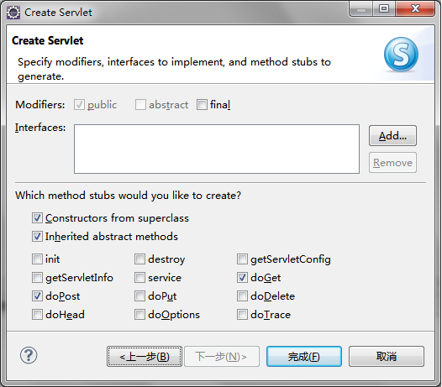
Servlet开发
3．单击“下一步”按钮，将进入到如图5-5所示的用于选择修饰符、实现接口和要生成的方法的对话框。在该对话框中，修饰符和接口保持默认，在“继承的抽象方法”复选框中选中doGet和doPost复选框，单击“完成”按钮，完成Servlet的创建。

Slide 12
Servlet配置
1．声明Servlet对象
<servlet>
<servlet-name>SimpleServlet</servlet-name>
<servlet-class>com.lyq.SimpleServlet</servlet-class>
</servlet>

Slide 13
Servlet配置
2．映射Servlet
<servlet-mapping>
<servlet-name>SimpleServlet</servlet-name>
<url-pattern>/SimpleServlet</url-pattern>
</servlet-mapping>

Slide 14
3 Servlet 常用的接口和类

Slide 15
Servlet接口
Servlet接口中的方法及说明
方 法 | 说 明
public void init(ServletConfig config) | Servlet实例化后，Servlet容器调用此方法来完成初始化工作
public void service(ServletRequest request, ServletResponse response) | 此方法用于处理客户端的请求
public void destroy() | 当Servlet对象应该从Servlet容器中移除时，容器调用此方法，以便释放资源
public ServletConfig getServletConfig() | 此方法用于获取Servlet对象的配置信息，返回ServletConfig对象
public String getServletInfo() | 此方法返回有关Servlet的信息，它是纯文本格式的字符串，如作者、版本等

Slide 16
Servlet接口
ServletConfig接口
方 法 | 说 明
public String getInitParameter(String name) | 此方法返回String类型名称为name的初始化参数值
public Enumeration getInitParameterNames() | 获取所有初始化参数名的枚举集合
public ServletContext getServletContext() | 用于获取Servlet上下文对象
public String getServletName() | 返回Servlet对象的实例名

Slide 17
Servlet接口
HttpServletRequest接口
方 法 | 说 明
public String getContextPath() | 返回请求的上下文路径，此路径以“/”开关
public Cookie[] getCookies() | 返回请求中发送的所有cookie对象，返回值为cookie数组
public String getMethod() | 返回请求所使用的HTTP类型，如get、post等
public String getQueryString() | 返回请求中参数的字符串形式，如请求MyServlet?username=mr，则返回username=mr
public String getRequestURI() | 返回主机名到请求参数之间部分的字符串形式
public StringBuffer getRequestURL() | 返回请求的URL，此URL中不包含请求的参数。注意此方法返回的数据类型为StringBuffer
public String getServletPath() | 返回请求URI中的Servlet路径的字符串，不包含请求中的参数信息
public HttpSession getSession() | 返回与请求关联的HttpSession对象

Slide 18
Servlet接口
HttpServletResponse接口
方 法 | 说 明
public void addCookie(Cookie cookie) | 向客户端写入cookie信息
public void sendError(int sc) | 发送一个错误状态码为sc的错误响应到客户端
public void sendError(int sc, String msg) | 发送一个包含错误状态码及错误信息的响应到客户端，参数sc为错误状态码，参数msg为错误信息
public void sendRedirect(String location) | 使用客户端重定向到新的URL，参数location为新的地址

Slide 19
GenericServlet类
public abstract class GenericServlet
extends Object
implements Servlet, ServletConfig, Serializable
GenericServlet类是一个抽象类，分别实现了Servlet接口与ServletConfig接口。此类实现了除service()之外的其他方法，在创建Servlet对象时，可以继承GenericServlet类来简化程序中的代码，但需要实现service()方法。

Slide 20
HttpServlet类
HttpServlet类继承了GenericServlet类，通过其对GenericServlet类的扩展，可以很方便地对HTTP请求进行处理及响应。
public abstract class HttpServlet
extends GenericServlet implements Serializable
HttpServlet
doPost()
doPut()
doGet()
doDelete()
doHead()
doTrace()
doOptions()
在这7个方法中，除了对doTrace()方法与doOptions()方法进行简单实现外，HttpServlet类并没有对其他方法进行实现，需要开发人员在使用过程中根据实际需要对其进行重写。

Slide 21
4 Servlet过滤器

Slide 22
什么是过滤器？
Servlet过滤器是客户端与目标资源间的中间层组件，用于拦截客户端的请求与响应信息

Slide 23
什么是过滤器？
Servlet过滤器是客户端与目标资源间的中间层组件，用于拦截客户端的请求与响应信息

Slide 24
过滤器接口
Filter接口
方 法 | 说 明
public void init(FilterConfig filterConfig) | 过滤器的初始化方法，容器调用此方法完成过滤的初始化。对于每一个Filter实例，此方法只被调用一次
public void doFilter(ServletRequest request, ServletResponse response, FilterChain chain) | 此方法与Servlet的service()方法相类似，当请求及响应交给过滤器时，过滤器调用此方法进行过滤处理
public void destroy() | 在过滤器生命周期结束时调用此方法，用于释放过滤器所占用的资源

Slide 25
过滤器接口
FilterChain接口
void doFilter(ServletRequest request, ServletResponse response) throws IOException , ServletException
此方法主要用于将过滤器处理的请求或响应传递给下一个过滤器对象。在多个过滤器的Web应用中，可以通过此方法进行传递。

Slide 26
过滤器接口
FilterConfig接口
方 法 | 说 明
public String getFilterName() | 返回过滤器的名称
public String getInitParameter(String name) | 返回初始化名称为name的参数值
public Enumeration getInitParameterNames() | 返回所有初始化参数名的枚举集合
public ServletContext getServletContext() | 返回Servlet的上下文对象

Slide 27
过滤器的配置
（1）声明过滤器对象
<filter>
<filter-name>CharacterEncodingFilter</filter-name>
<filter-class>com.lyq.util.CharacterEncodingFilter</filter-class>
<init-param>
<param-name>encoding</param-name>
<param-value>GBK</param-value>
</init-param>
</filter>

Slide 28
过滤器的配置
<dispatcher>的可选值及说明
（2）映射过滤器
可选值 | 说明
REQUEST | 当客户端直接请求时，通过过滤器进行处理
INCLUDE | 当客户端通过RequestDispatcher对象的include()方法请求时，通过过滤器进行处理
FORWARD | 当客户端通过RequestDispatcher对象的forward()方法请求时，通过过滤器进行处理
ERROR | 当声明式异常产生时，通过过滤器进行处理
<filter-mapping>
<filter-name>CharacterEncodingFilter</filter-name>
<url-pattern>/*</url-pattern>
<dispatcher>REQUEST</dispatcher>
<dispatcher>FORWARD</dispatcher>
</filter-mapping>

Slide 29
小结
本章主要向读者介绍了Servlet与Servlet过滤器的应用。这两项技术十分重要，都是J2EE开发必须要掌握的知识。学习Servlet的使用，需要掌握Servlet API中的主要接口及实现类、Servlet的生命周期以及doXXX()方法对Http请求的处理。对于Servlet过滤器的应用，要理解实现过滤的原理，以保证在实际应用过程中合理地使用。

Slide 30
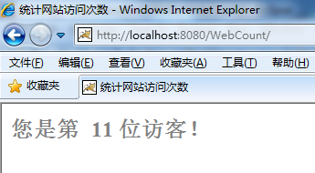
上机指导
统计网站的访问量。在浏览网站时，有些网站会有统计网站访问量的功能，也就是浏览者每访问一次网站，访问量计数器就累加一次。这可以通过在Servlet中获取ServletContext接口的对象来实现。获取ServletContext对象以后，整个Web应用的组件都可以共享ServletContext对象中存放的共享数据。

